Slide 1

Graph von Ansicht
Visualisierung von Programmgraphen
Praxis der Softwareentwicklung
IPD Snelting, ITI Wagner

Slide 2






Inhaltsverzeichnis
Ziel
Live Demo
Pflichtenheft
Entwurf
Implementierung
Qualitätssicherung

Slide 3
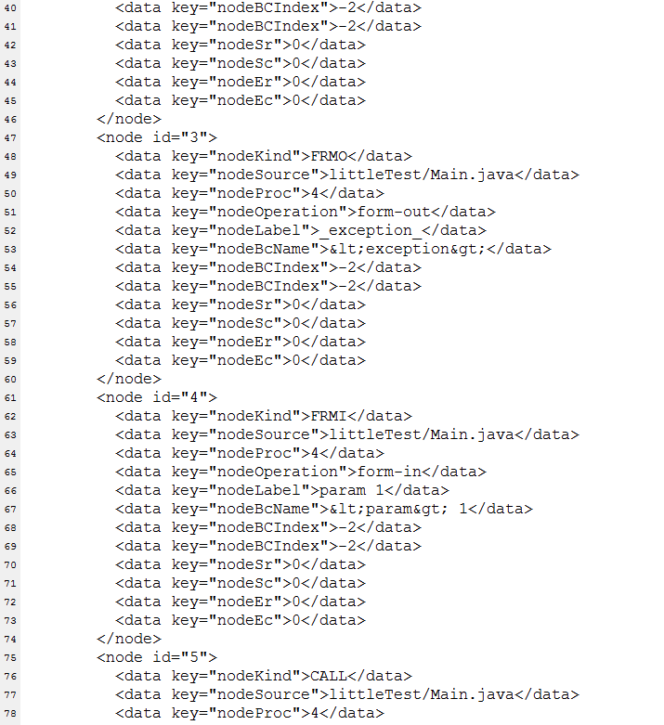
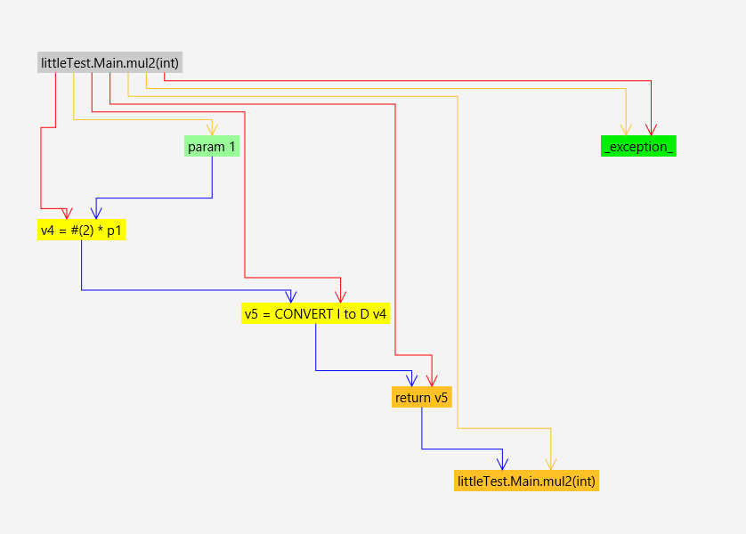
Ziel
Ausgangslage
Ergebnis
Die JOANA-Programmabhängigkeitsgraphen sollen für das menschliche Auge übersichtlicht dargestellt werden, um Programmstrukturen leicht zu erkennen.

Slide 4
Ziel
Anwendung zur Visualisierung von Programmgraphen
Elementare Funktionen
JOANA-Programmabhängigkeitsgraphen
Leicht austauschbare Bausteine
Kein Grapheditor
Zielgruppen: Institute und Forschungsgruppen
Zielzweck: Betrachten von Graphen.

Slide 5
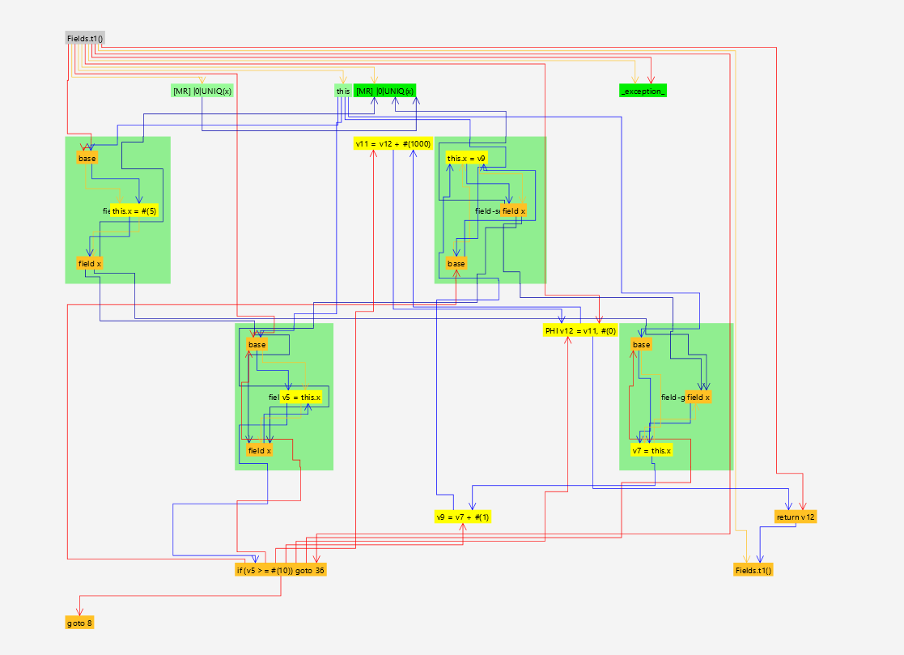
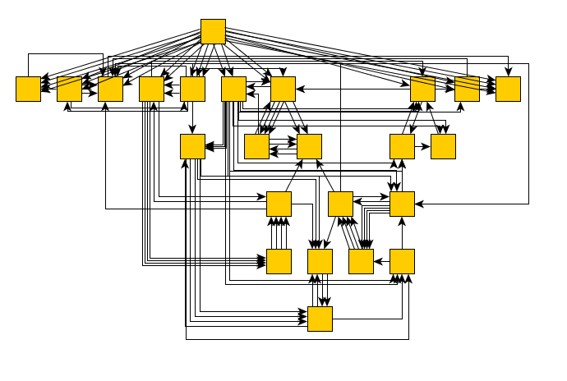
Ziel
An JOANA-Programmabhängigkeitsgraphen angepasstes Layout
Generischer GraphViewer
Graph Von Ansicht

Slide 6
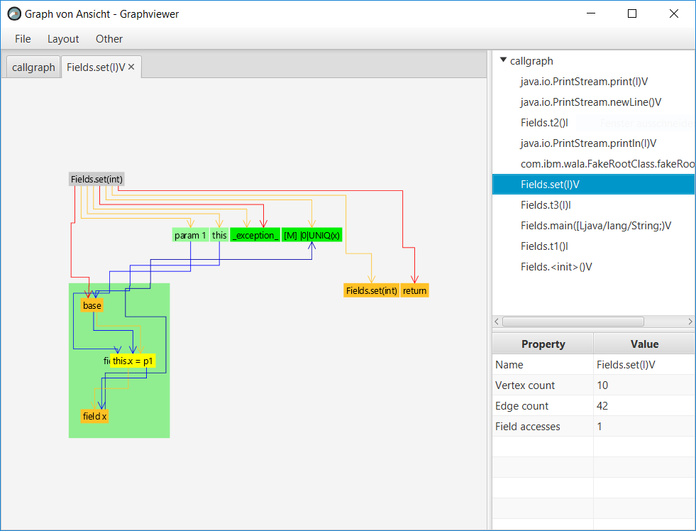
Live-demo

Slide 7



Pflichtenheft
Entwicklung eines GraphViewer, welcher durch Plugins erweiterbar ist.
Anzeigen und Navigieren von Graphen
Filtern bestimmter Knoten und Kanten
Speichern der visualisierten Graphen
Laden von Programmgraphen
An JOANA angepasste Visualisierung

Slide 8
Entwurf
Aufteilung der funktionalen Anforderungen in die entsprechenden Plugins.
Hauptprogramm
GUI
Modell
Schnittstellen
Layout
JOANA
Import
Export
Sugiyama
Layout
Modell
GraphML
SVG
.
.
.
.
.
.
.
.
.
.
.
.

Slide 9
Implementierung
Durch zweitägige Aktualisierungen des Projektfortschrittes wurden Verzögerungen früh erkannt.

Slide 10
Implementierung
105 Klassen
37 Interfaces
9043 Zeilen Code
3070 Zeilen Kommentare

Slide 11


Qualitätssicherung
Viele Fehler waren bereits aus der Implementierungphase bekannt.
EclEmma
JUnit Testfälle für einzelne Plugins
Testszenarien
Codeüberdeckung von ca. 83% (manuell)

Slide 12
Fazit
Sehr Zeitaufwendig
Fehleinschätzung der Arbeitszeit
Wasserfallmodell ist zu strikt
Gute Gruppendynamik
Interessantes Thema
Bessere Vorbereitung
Graphbibliothek verwenden

